Slide 1
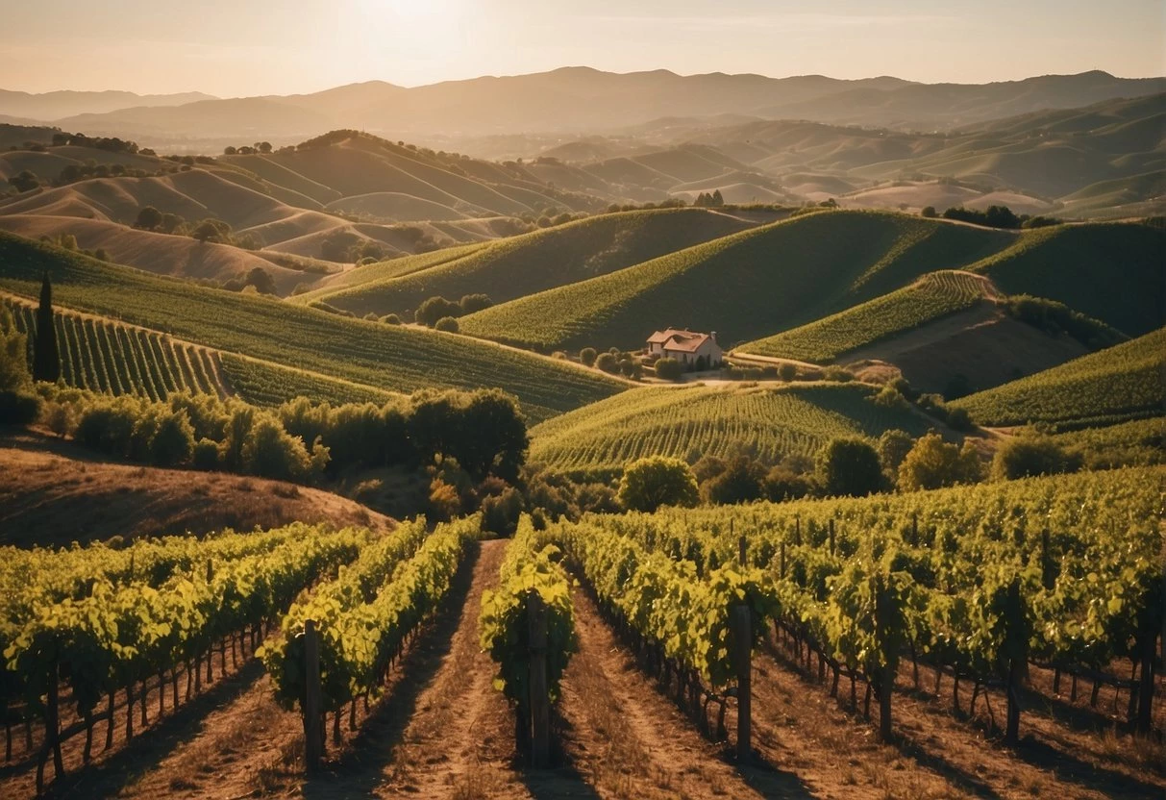
ABRUZZO

Slide 2
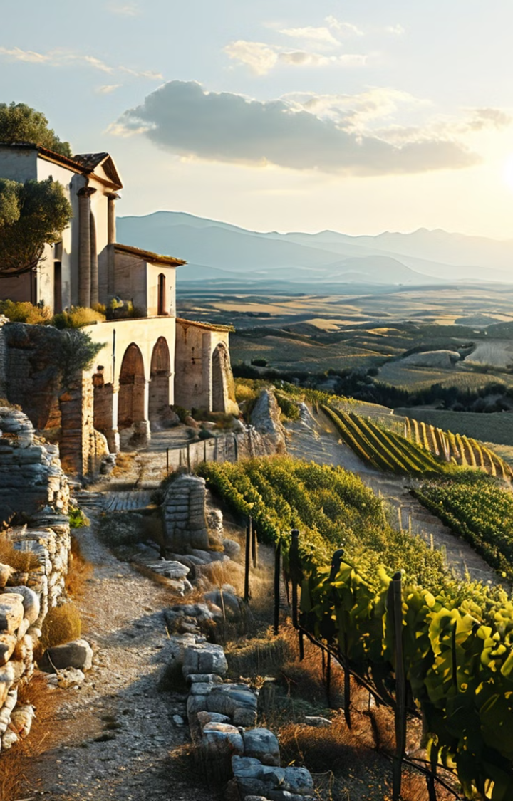
Historia
1
Expansión de los viñedos romanos
Durante el Imperio Romano, los viñedos en Abruzzo se extendieron ampliamente por las fértiles tierras del valle de Peligna. Gaius Plinius Secundus, el famoso naturalista romano, elogió los vinos de Abruzzo por su excelente calidad y carácter distintivo.
2
Papel de los monjes en la Edad Media
En la Edad Media, los monjes refinaron las técnicas de cultivo y elaboración de vino, sirviendo de base para el desarrollo de la industria vinícola de Abruzzo.
3
Reconocimiento internacional en el Renacimiento
Montepulciano D'Abruzzo y Trebbiano D'Abruzzo fueron apreciados en Europa por su calidad excepcional y carácter único. Miguel de Cervantes alabó la excelencia del Trebbiano d'Abruzzo.

Slide 3
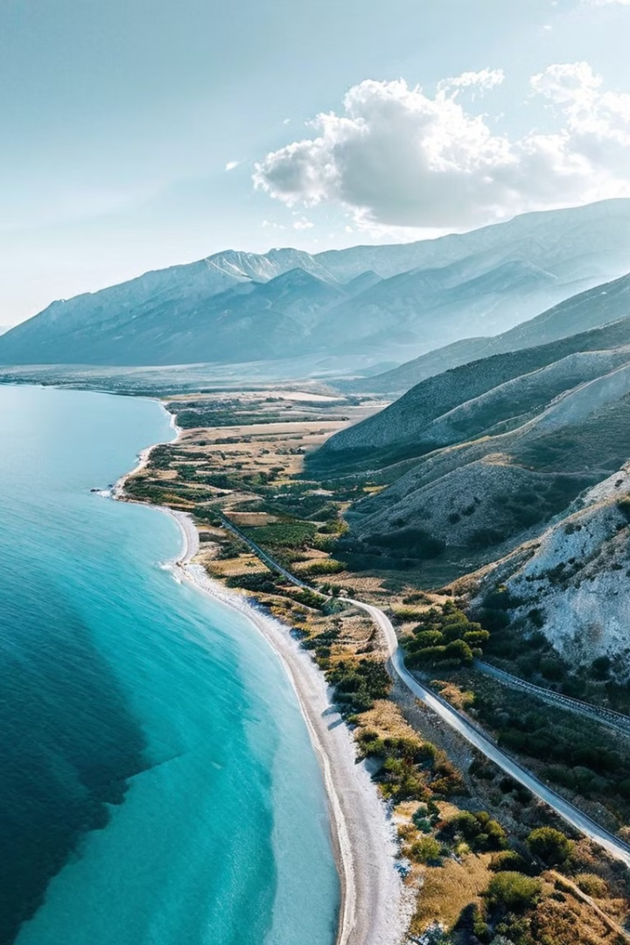
Ubicación Geográfica
Abruzzo es una región situada en la costa este de Italia, bordeando el Mar Adriático.
Sus imponentes montañas de los Apeninos en el oeste y las playas y acantilados a lo largo de la costa del Mar Adriático crean una impresionante variedad de paisajes y ecosistemas.
El clima mediterráneo de la región se caracteriza por veranos cálidos e inviernos suaves, ofreciendo un entorno ideal para el turismo de montaña y marítimo.

Slide 4
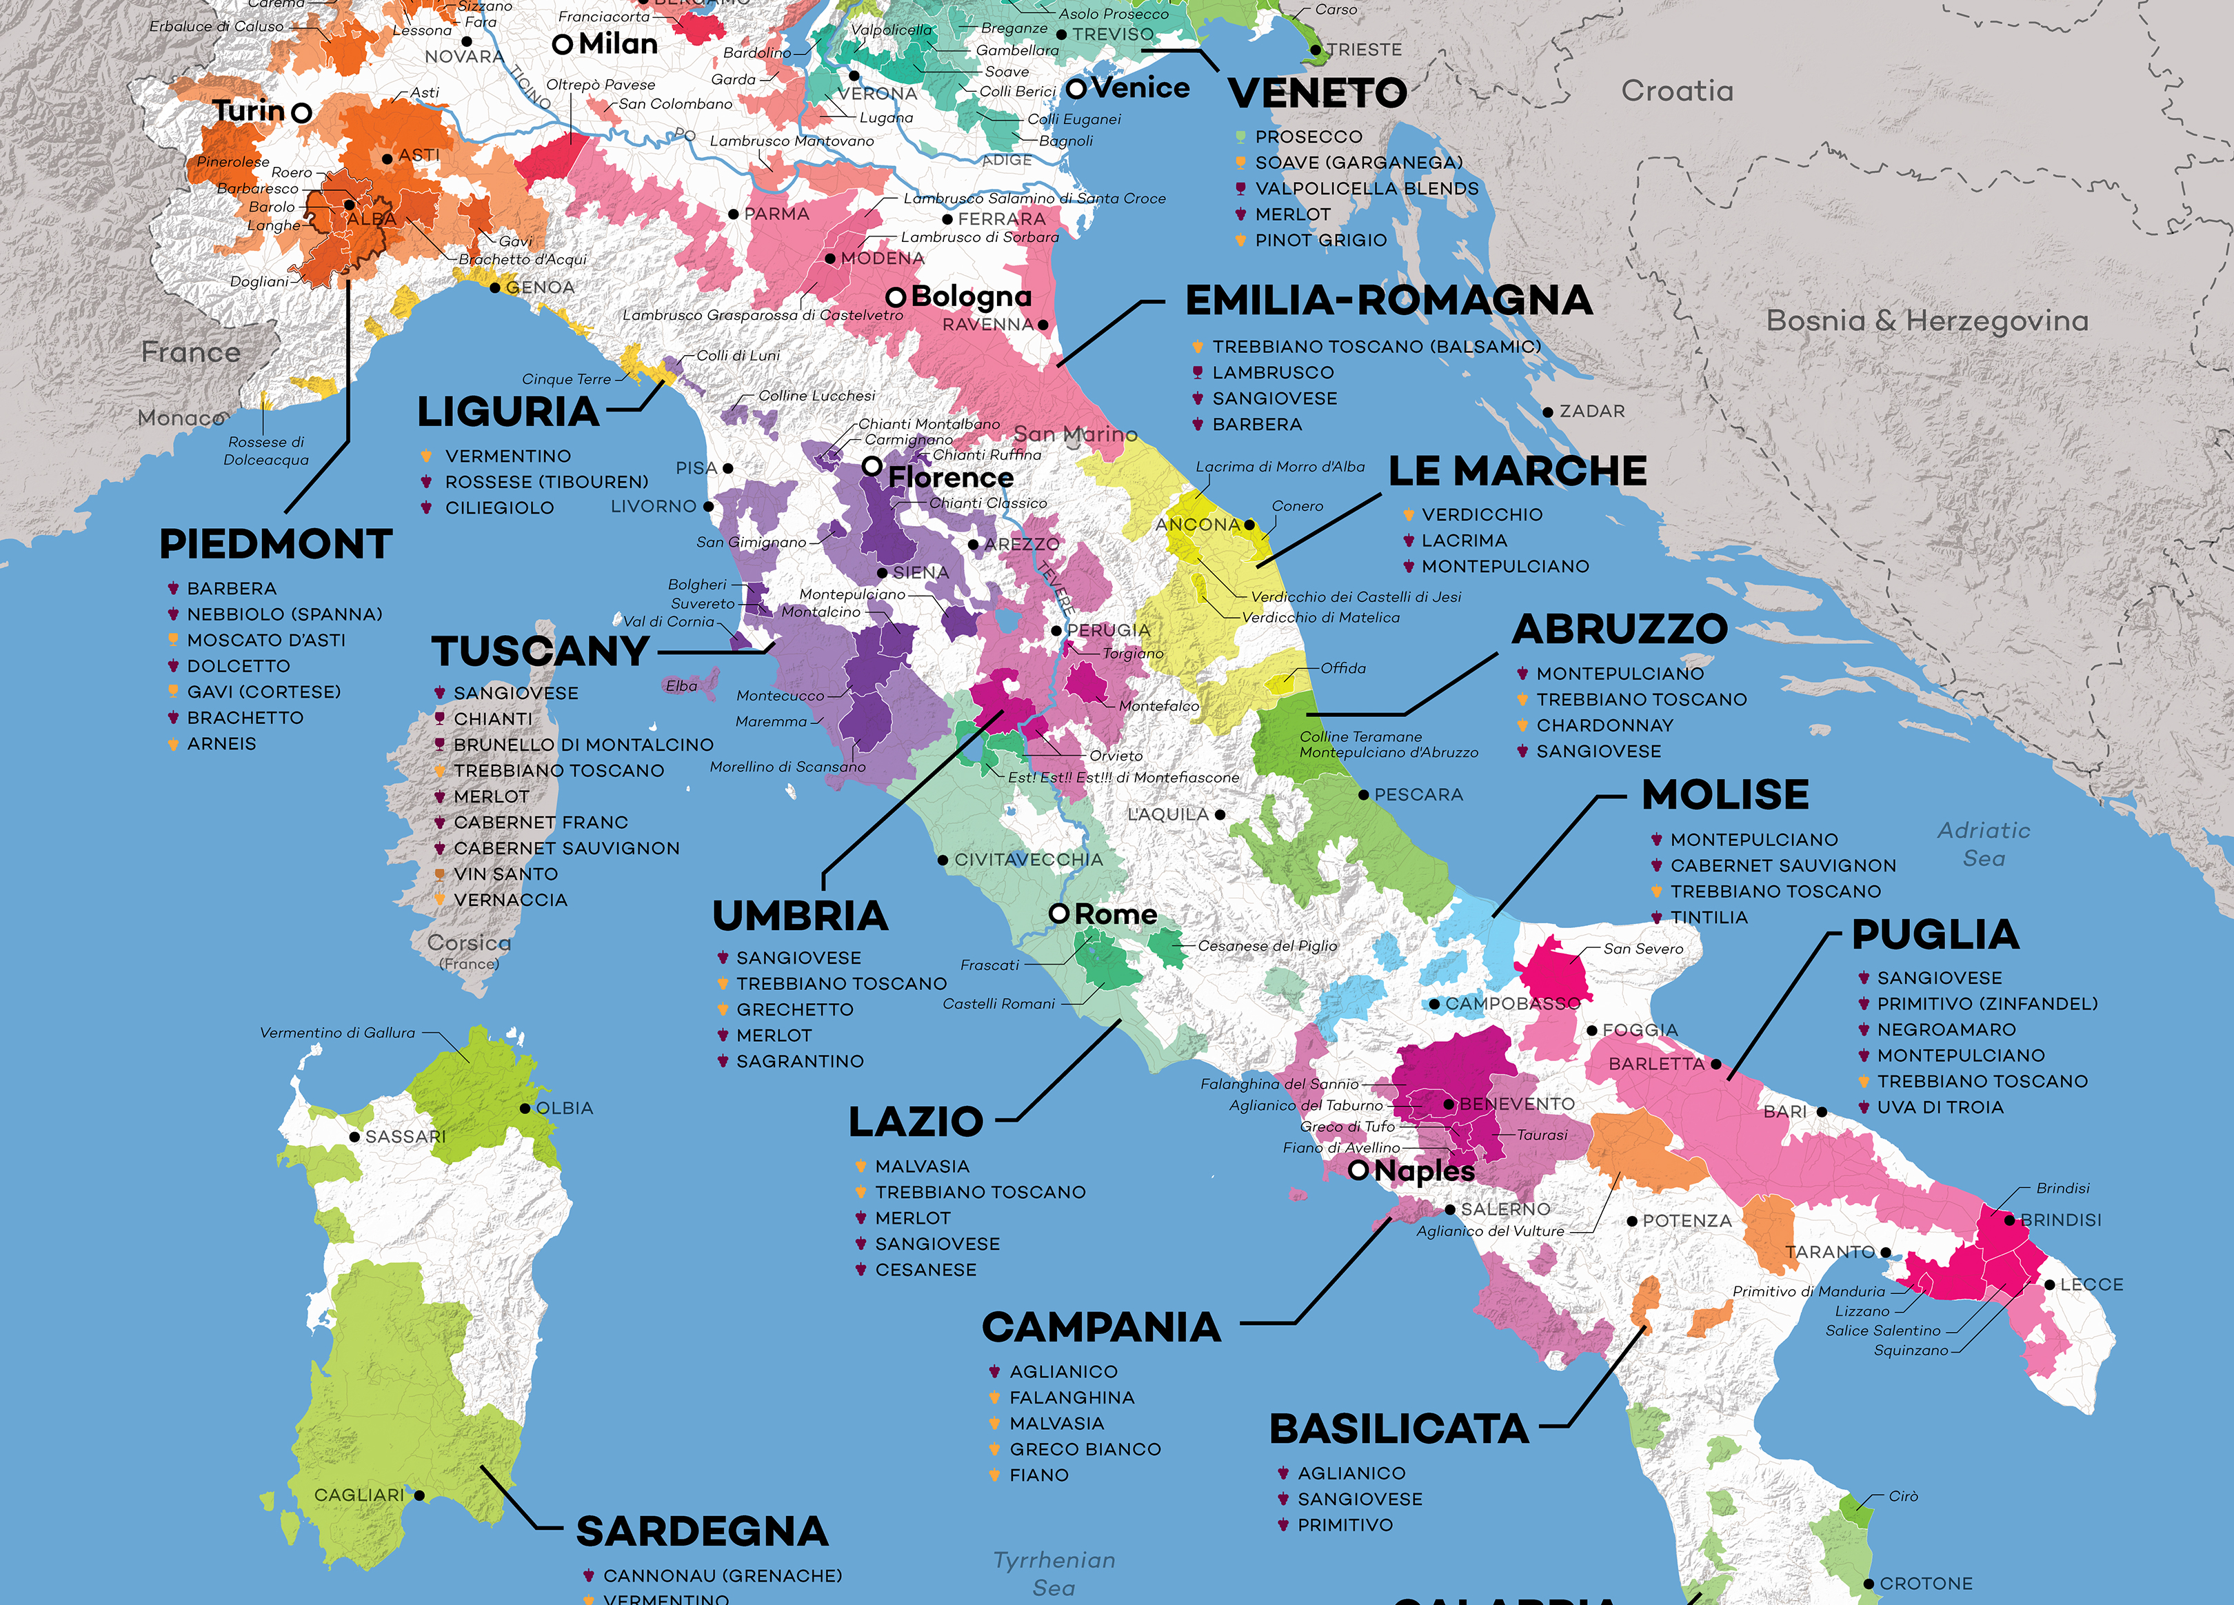

Slide 5
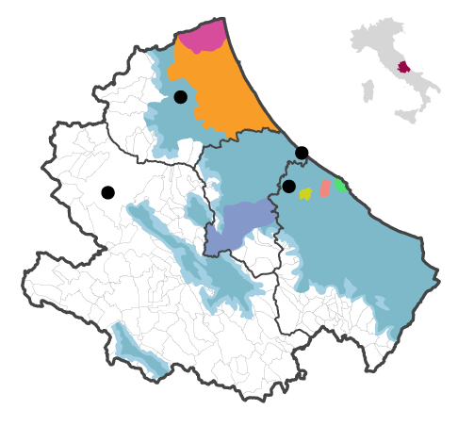
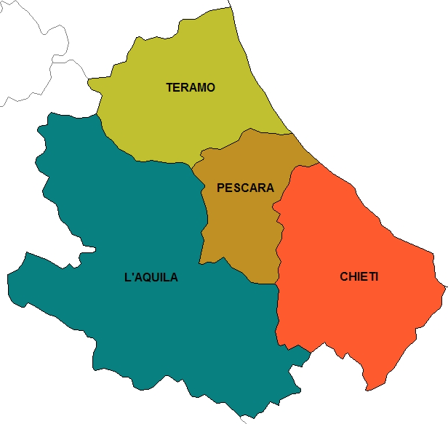

Slide 6
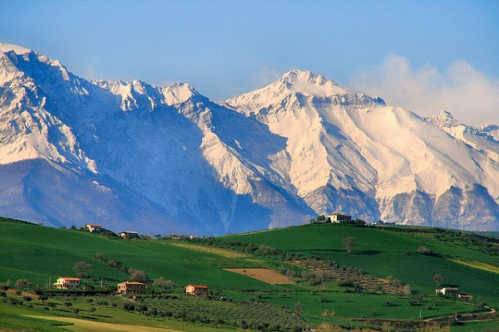
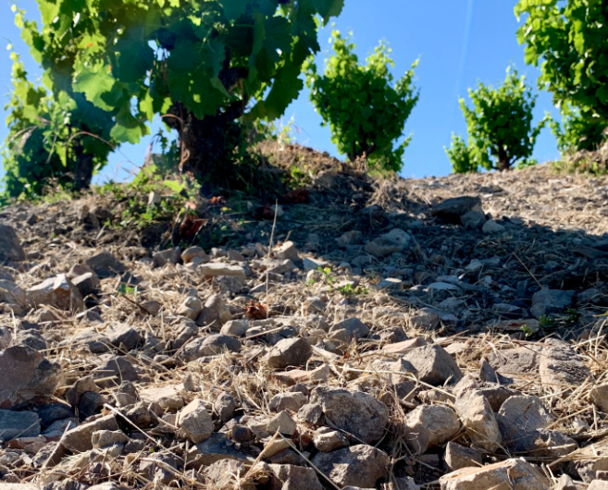
Teramo
El clima de Teramo es templado cálido. Sus suelos son arcillosos calcáreos, proporcionando drenaje excelente. Existe una notable variación de temperatura entre día y noche debida a la proximidad del macizo del Gran Sasso y los de Monti della Laga. La región es famosa por Montepulciano d'Abruzzo Colline Teramane, que prospera en suelos bien drenados.
Precipitaciones:
Media anual: 600 mm/año (franja costera), 800 mm/año (colinas interiores)
Período de menor volúmen: julio con 40 mm/mes
Período de mayor volúmen: octubre a diciembre con 70mm/mes
Temperatura:
Promedio: 13°C | 55.4°F (abril), 15°C | 59°F (octubre)
Pico: 24-25°C | 75.2-77°F (julio y agosto)
Variedades con maduración:
Temprana: Chardonnay y Sauvignon
Mediana: Trebbiano, Pecorino y Passerina
Tardía: Montonico y Montepulciano
Índice Winkler:
1.800 grados/día (colinas interiores)
2.200 grados/día (franja costera)
8/8/2024
Abruzzo, Verónica Malavé
6

Slide 7
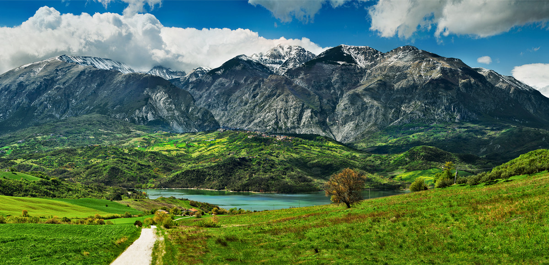
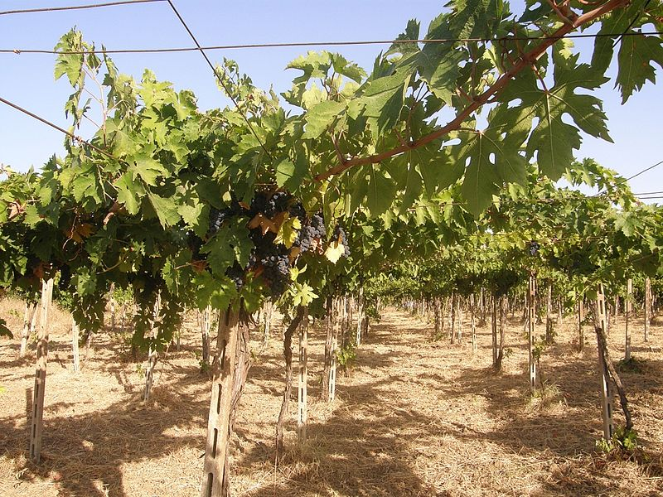
Pescara
El clima es templado. Sus suelos tienden a ser arcillosos, arenosos y calizos. Esta provincia es reconocida por sus uvas Pecorino y Passerina, que producen vinos blancos vibrantes con buena acidez. Existe una notable variación de temperatura entre día y noche debido a la proximidad con los macizos del Gran Sasso y Maiella.
Precipitaciones:
Media anual: 600 mm/año (franja costera), 800 mm/año (colinas interiores)
Período de menor volúmen: julio con 30-40 mm/mes
Período de mayor volúmen: octubre a diciembre con 80 mm/mes
Temperatura:
Promedio: 13°C | 55.4°F (abril), 15°C | 59°F (octubre)
Pico: 25°C | 77°F (julio y agosto)
Variedades con maduración:
Temprana: Chardonnay, Sauvignon, Moscato, Incrocio Manzoni
Mediana: Pecorino, Passerina, Malvasia y Trebbiano
Tardía: Montepulciano
Índice Winkler:
1.700 grados/día (colinas interiores)
2.300 grados/día (franja costera)
8/8/2024
Abruzzo, Verónica Malavé
7

Slide 8
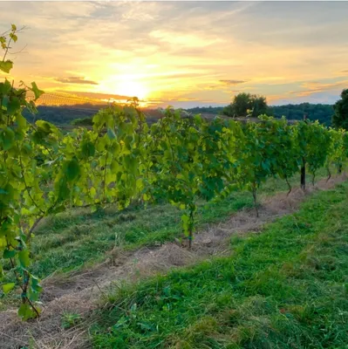
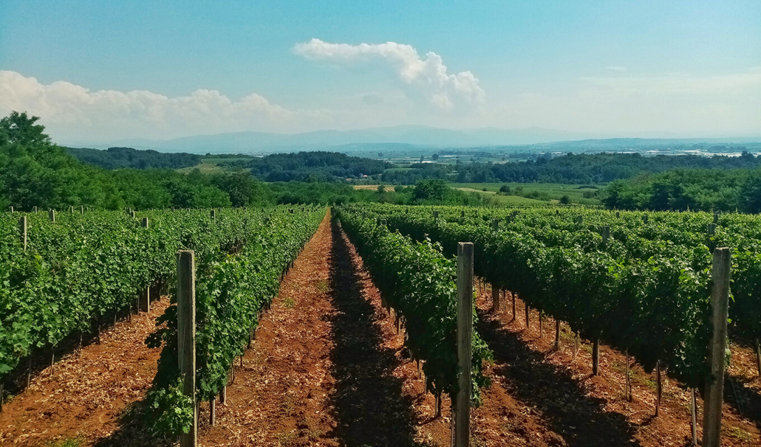
L'Aquila
El clima es generalmente templado, con inviernos bastante fríos y largos. Caracterizada por suelos rocosos y arenosos, L'Aquila alberga viñedos a gran altitud. Estas condiciones son perfectas para el cutivo de variedades autóctonas como Montepulciano y Cococciola.
Precipitaciones:
Media anual: 800 mm/año
Período de menor volúmen: julio y agosto con 40 mm/mes
Período de mayor volúmen: noviembre y diciembre con 70 mm/mes
Temperatura:
Promedio: 10°C | 50°F (abril), 15°C | 53.6°F (octubre)
Pico: 24-25°C | 73.4-77°F (julio)
Variedades con maduración:
Temprana: Chardonnay, Sauvignon
Mediana: Pecorino
Tardía: Cococciola, Montepulciano
Índice Winkler:
1.600 - 2.000 grados/día
8/8/2024
Abruzzo, Verónica Malavé
8

Slide 9
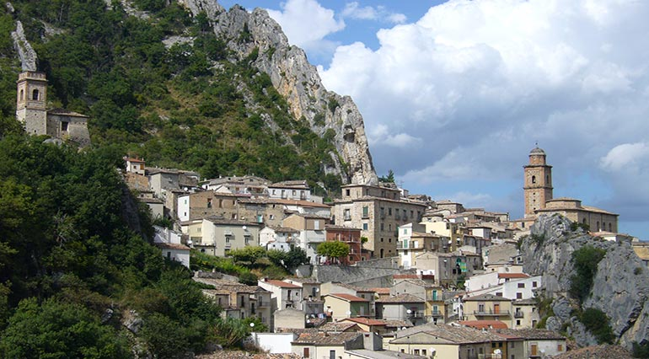
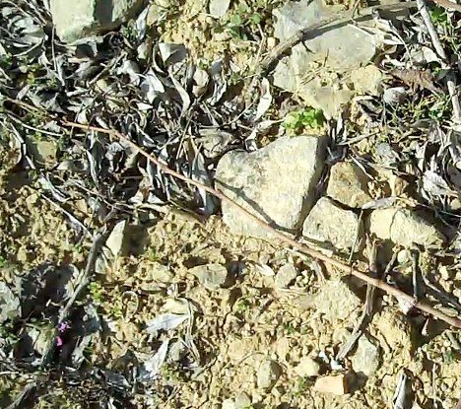
Chieti
El clima es templado y tiende a ser templado-cálido en los meses de verano. Caracterizada por suelos arcillosos y calizos, Chieti es un poco más cálida que Teramo. Estas condiciones son ideales para la uva blanca Trebbiano, que produce vinos frescos y aromáticos. Existe una notable variación de temperatura entre día y noche debido a la proximidad con el macizo de Maiella.
Precipitaciones:
Media anual: 650 mm/año (franja costera), más de 800 mm/año (colinas interiores)
Período de menor volúmen: julio con 30-40 mm/mes
Período de mayor volúmen: octubre a diciembre con 80 mm/mes
Temperatura:
Promedio: 13°C | 55.4°F (abril), 15°C | 59°F (octubre)
Pico: 25°C | 77°F (julio y agosto)
Variedades con maduración:
Temprana: Chardonnay, Pinot, Moscato
Mediana: Pecorino, Trebbiano, Malvasia
Tardía: Cococciola, Falanghina, Montepulciano
Índice Winkler:
1.700 grados/día (colinas interiores)
2.300 grados/día (franja costera)
8/8/2024
Abruzzo, Verónica Malavé
9

Slide 10
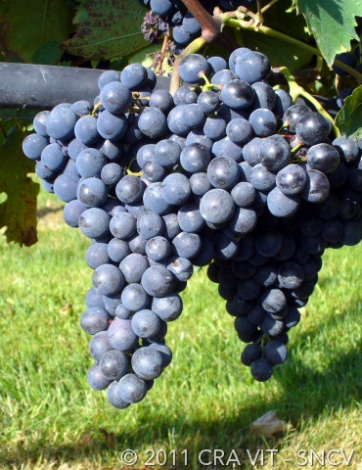
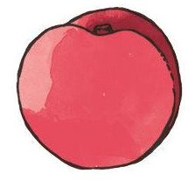

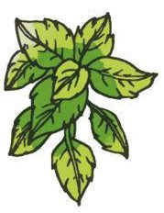
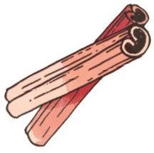
Montepulciano (R)
Origen:
Posiblemente autóctona de Italia Central, en el área de Torre Puseri, Abruzzo.
Su nombre hace referencia al pueblo Montepulciano en Toscana, esto causa confusión con la uva Sangiovese estudios géneticos han mostrado que son variedades diferentes.
Sinónimos: Cordisco (oficial)
Área Cultivada: 17,000ha
Aromas:
Ciruelas
Moras
Tomillo
Especias
Características Viticulturales:
De alto rendimiento y maduración tardía. Buena resistencia al Botrytis y al mildiú.

Slide 11
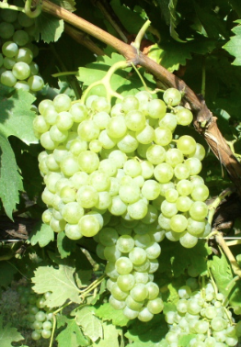


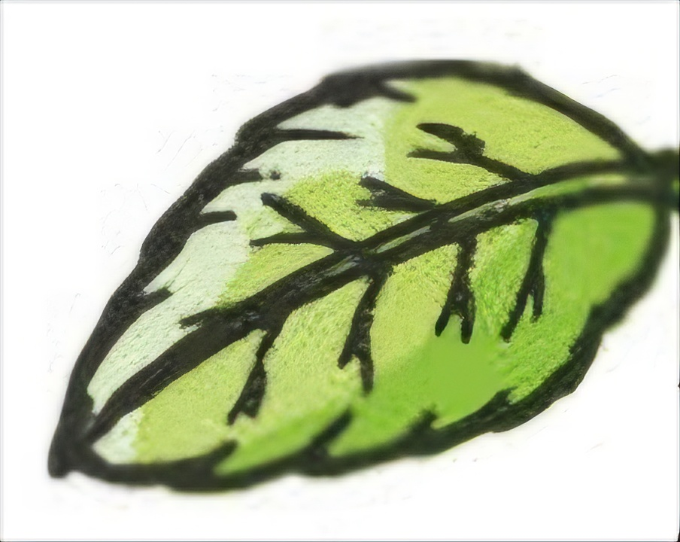
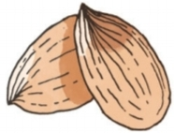
Trebbiano Abruzzese (B)
Origen:
El nombre Trebbiano proviene de la palabra Trebbiare, que significa cosecha. Algunos relatos sitúan la producción de Trebbiano en Abruzzo desde el siglo XVI. De color amarillo pajizo, es conocido por su agradable aroma de flores frescas y frutas, con un sabor seco y armonioso.
Sinónimos: Sbagania, Sbagarina, Svagarina
Área Cultivada: 5,000ha
Aromas:
Floral
Melocotón
Verde
Almendras
Características Viticulturales:
Resistencia a los parásitos y otras adversidades. poco sensible a la sequía y bastante resistente a la mayoría de las criptógamas, pero particularmente sensible al oídio.

Slide 12
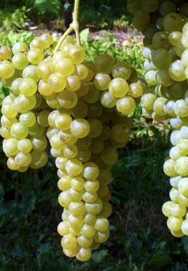




Pecorino (B)
Origen:
Nombre derivado del italiano pecora que significa oveja. Sus vinos son frescos, delicados, zest, crujientes y minerales.
Sinónimos: Vissanello (oficial)
Área Cultivada: 1,100 ha
Aromas:
Floral
Piña
Anís
Salvia
Características Viticulturales:
Buena resistencia a las adversidades meteorológicas tanto como al mildiú velloso y el mildiú polvoriento. Resistencia moderada a la podredumbre.

Slide 13
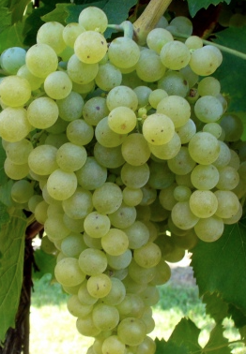
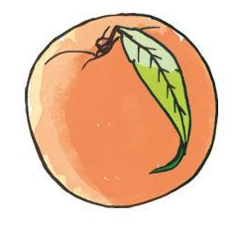
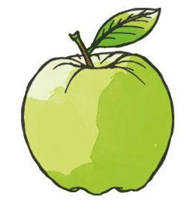

Passerina (B)
Origen:
Variedad antigua de la costa adriática de sus vinos se caracterizan por su color amarillo pajizo, a veces con reflejos ámbar; un olor agradable, fresco, floral, afrutado y sabor: seco, armonioso, persistente.
Sinónimos: Cacciadebiti, Caccione, Camplese, Pagadebito, Sacacciadebito, Trebbiano di Teramo, Uva d'Oro, Uva Fermana
Área Cultivada: 894 ha
Aromas:
Floral
Nectarina
Manzana
Especias
Características Viticulturales:
Cepa de notable vigor y capacidad de producción satisfactoria y constante. Resistencia media a las adversidades climáticas. Buena afinidad con los portainjertos más populares.

Slide 14
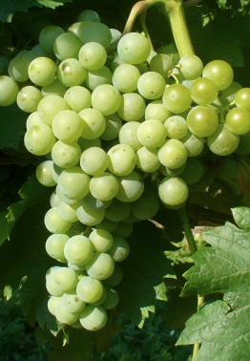
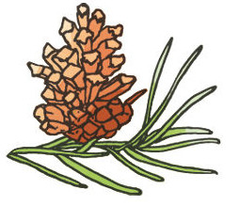
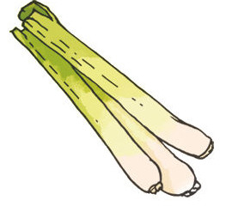
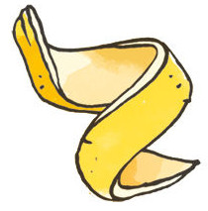
Cococciola (B)
Origen:
Los orígenes de esta variedad y de su extraño nombre no están claros y sus primeras menciones parecen estar en la Ampelographie de Viala y Vermorel (1901-10) bajo el sinónimo Cacciola. Recientemente se ha empezado a utilizar para producir vinos varietales que tienden a ser afrutados, herbáceos y con marcada acidez en ocasiones siendo envejecidos en barricas grandes.
Sinónimos: Cacciola, Cocacciara
Área Cultivada: 983 ha
Aromas:
Pino
"Lemongrass"
Manzana
Limón rallado
Características Viticulturales:
Producción abundante y constante. Resistencia a parásitos, las hojas tienen poca resistencia al mildiú, moderada resistencia al oídio y a la pudrición.

Slide 15
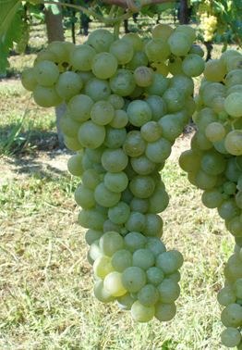
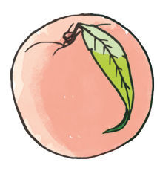
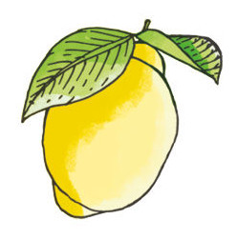
Montonico Bianco (B)
Origen:
Las actuales se limitan principalmente a Teramo. No es una mutación blanca de Montonico Nero. Perfiles de ADN recientes han demostrado que tiene una relación parental con garganega, es su medio hermano o su abuelo. Produce vinos de color: amarillo pajizo, a veces con reflejos verdosos; olor: intenso, agradable, característico; sabor: seco, persistente y agradablemente ácido.
Sinónimos: Uva della Scala (oficial), Conegliano
Área Cultivada: 204 ha
Aromas:
Floral
Melocotón Blanco
Manzana Verde
Cítrico
Características Viticulturales:
Producción abundante y constante. Resistencia óptima en climas fríos tardíos; resistencia moderada de hojas y racimos al mildiú y al oídio; Las uvas se pudren fácilmente en años húmedos.

Slide 16
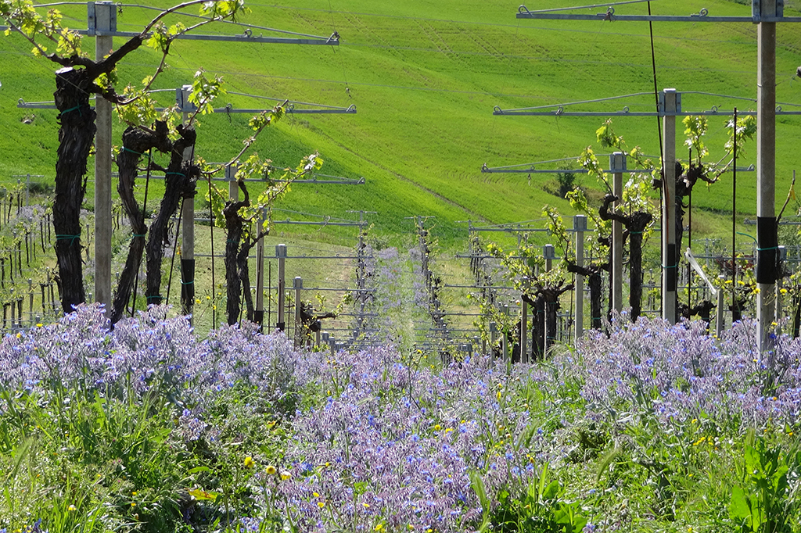
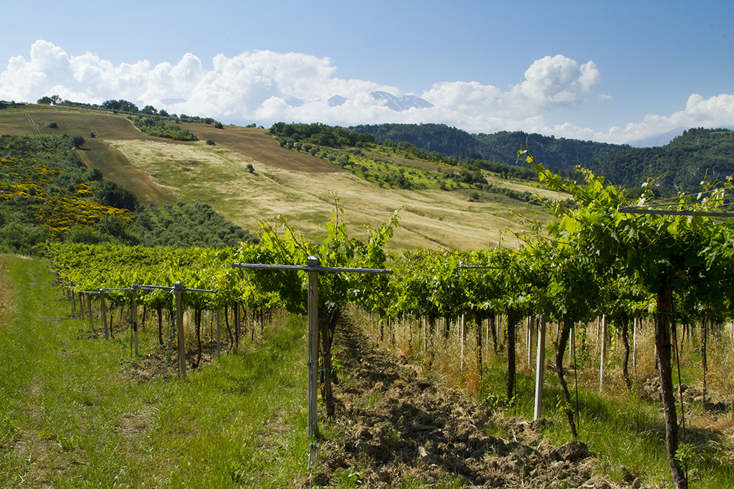
Tendone Abruzzese
Es una estructura agrícola tradicional de Abruzzo. Consiste de un sistema de postes y alambres que forman una especie de pérgola. Las vides se entrenan para crecer a lo largo de estos alambres, creando un dosel que proporciona sombra a las uvas.
Características:
Estructura: Consiste en una serie de postes verticales que sostienen alambres horizontales. Los postes suelen ser de madera o metal, y los alambres están dispuestos de manera que las vides puedan trepar y extenderse.
Funcionalidad: Este sistema permite una buena circulación del aire y un fácil acceso para la cosecha y el mantenimiento de las vides. También facilita la exposición uniforme de las hojas al sol, lo que es beneficioso para la fotosíntesis y el desarrollo de las uvas.
Cosecha: La disposición del tendone facilita la recolección de las uvas, ya que los racimos cuelgan libremente y son fácilmente accesibles desde abajo.
Ventajas climáticas: El dosel creado por las vides proporciona sombra a las uvas, protegiéndolas de las quemaduras solares y de las temperaturas extremas. Esto es especialmente importante en regiones con climas calurosos como Abruzzo.
Adaptación a la topografía: Este sistema es adaptable a diferentes tipos de terreno, lo que lo hace ideal para las variadas condiciones geográficas de Abruzzo.

Slide 17

Consorzio Tutela Vini D’Abruzzo
Objetivo
Miembros
El Consorzio Vini d'Abruzzo fue fundado en 1970 para promover los vinos de Abruzzo y proteger su calidad.
Compuesto por cultivadores y productores de vinos locales
Marketing
Regulaciones
Se encarga de promocionar los vinos de Abruzzo en Italia y en el extranjero. Organiza eventos y ferias para dar a conocer los vinos de la región a un público más amplio.
El Consorcio protege los vinos con Denominación de Origen Controlada: Abruzzo Doc, Montepulciano d'Abruzzo Doc, Trebbiano d'Abruzzo Doc, Cerasuolo d'Abruzzo Doc, Villamagna Doc.

Slide 18
Nombre | Año | Denominación | Diapositiva
Colline Teramane Montepulciano d'Abruzzo | 2003 | DOP/DOCG | 20
Terre Tollesi o Tullum | 2008 | DOP/DOCG | 21
Montepulciano d'Abruzzo | 1968 | DOP/DOC | 17
Trebbiano d'Abruzzo | 1972 | DOP/DOC | 19
Cerasuolo d'Abruzzo | 2010 | DOP/DOC | 22
Abruzzo | 2010 | DOP/DOC | 24 – 25
Controguerra | 1996 | DOP/DOC | 24 – 25
Ortona | 2011 | DOP/DOC | 24 – 25
Villamagna | 2011 | DOP/DOC | 24 – 25
Terre Abruzzesi o Terre d'Abruzzo | 2024 | IGT | 24 – 25
Colli Aprutini | 1995 | IGT | 24 – 25
Colli del Sangro | 1995 | IGT | 24 – 25
Colline Frentane | 1995 | IGT | 24 – 25
Colline Pescaresi | 1995 | IGT | 24 – 25
Colline Teatine | 1995 | IGT | 24 – 25
Del Vastese o Histonium | 1995 | IGT | 24 – 25
Terre Aquilane o Terre de L'Aquila | 2008 | IGT | 24 – 25
Terre di Chieti | 1995 | IGT | 24 – 25
DOP: Denominazione di origine protetta (Denominación de origen protegida)
DOC: Denominazione di origine controllatta (Denominación de origen controlada)
DOCG: Denominazione di origine controllatta e garantita (Denominación de origen controlada y garantizada)
IGT: Indicazione geografica tipica (Indicación gegráfica típica)

Slide 19
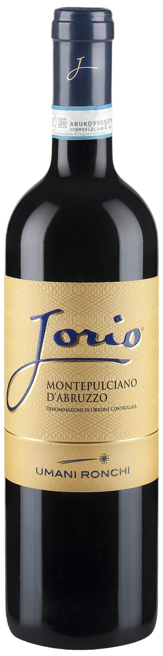
Montepulciano D'Abruzzo DOC
DOC en 1968
Área: 9,991 ha (2021) Producción: 840,300 hl (promedio 5 años)
Uvas Tintas
Montepulciano
Reglas de producción importantes
Elevación mínima
600 m (1970 pies) en general, 700 m (2300 pies) exposición al sur
Grado mínimo de alcohol
Rosso (sin subzona) | 12%
Rosso (de subzona) | 12.5%
Superiore, Riserva | 13%
Casauria Rosso | 13%
Casauria Riserva | 13.5%
Azúcar residual
Superiore | Máx 4 g/l (0.4%)
Rosso | Máx 9 g/l (0.9%)
Vinos Tintos | Composición
Rosso (sin subzona) | Mínimo 85% Montepulciano + OVTAN¹
Colline Pescaresi San Martino sulla Marrucina Teate Terra Aquilane Terre dei Vestini Terre di Chieti | Mínimo 90% Montepulciano + OVTAN¹
Alto Tirino Terre dei Peligni | Mínimo 95% Montepulciano + OVTAN¹
Casauria | 100% Montepulciano
¹OVTAN: Otra variedad tinta autorizada no aromática

Slide 20
Montepulciano D'Abruzzo DOC
Subzona | Reglas de crianza
Rosso sin subzona | Mín. 3 meses (1 de febrero, añada + 1)
Alto Tirino (Rosso y Riserva) | Rosso: Mín. 12 meses (1 de noviembre, añada + 1) Riserva: Mín. 30 meses (1 de mayo, añada + 3)
Casauria | Terre di Casauria (Rosso y Riserva) | Rosso: Mín. 18 meses con 9 meses en barrica (1 de mayo, añada + 2) Riserva: Mín. 30 meses con 9 meses en barrica y 6 meses en botella (1 de mayo, añada + 3)
Colline Pescaresi (Superiore y Riserva) | Superiore: Mín. 6 meses (1 de octubre, añada + 1) Riserva: Mín. 24 meses con 6 meses en barrica (1 de enero, añada + 3)
San Martino sulla Marrucina (Superiore y Riserva) | Superiore: Mín 12 meses, con 6 meses en barrica (1 de noviembre, añada + 1) Riserva: Mín 24 meses con 12 meses en barrica (1 de noviembre, añada + 2)
Teate (Rosso y Riserva) | Rosso: Mín 21 meses con 9 meses en barrica (1 de agosto, añada + 2) Riserva: Mín 30 meses con 9 meses en barrica (1 de mayo, añada + 3)
Terre Aquilane | Terre de L'Aquila (Superiore y Riserva) | Superiore: Mín 6 meses (1 de octubre, añada + 1) Riserva: Mín 24 meses con 6 emeses en barrica (1 de enero, añada + 3)
Terre dei Peligni (Rosso y Riserva) | Rosso: Mín 24 meses con 12 meses en barrica (1 de noviembre, añada + 2) Riserva: Mín 30 meses con 9 meses en barrica (1 de mayo, añada + 3)
Terre dei Vestini (Rosso y Riserva) | Rosso: Mín. 21 meses con 9 meses en barrica y 3 meses en botella (1 de agosto, añada + 2) Riserva: Mín. 30 meses con 9 meses en barrica y 6 meses en botella (1 de mayo, añada + 3)
Terre di Chieti (Superiore y Riserva) | Superiore: Mín. 6 meses (1 de octubre, añada + 1) Riserva: Mín 24 meses con 6 emeses en barrica (1 de enero, añada + 3)

Slide 21
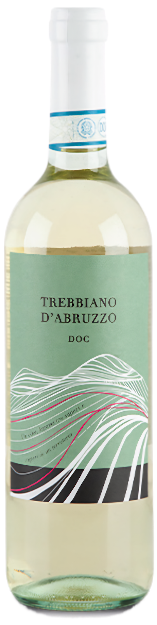
Trebbiano DOC
DOC en 1972
Área: 2,034 ha (2021) Producción: 109,600 hl (2022)
Uvas Blancas
Trebbiano Abruzzese, Trebbiano Toscano
Reglas de producción importantes
Elevación mínima
600 m (1970 pies) en general, 700 m (2300 pies) exposición al sur
Grado mínimo de alcohol
Bianco | 11.5%
Superiore | 12%
Riserva | 12.5%
Crianza
Bianco | Mín. 3 meses (1 de enero, añada + 1)
Superiore | Mín. 5 meses (1 de abril, añada + 1)
Riserva | Mín. 1 año (1 de noviembre, añada +1)
Vinos Blancos | Composición
Bianco | Mínimo 85% Trebbiano + OVBAN¹
Superiore, Riserva | Mínimo 90% Trebbiano + OVBAN¹
Subzona | Restricción
Collline Pescaresi | Superiore y Riserva
Colline Teramane | Superiore y Riserva
Terre Aquilane | Terre de L'Aquila | Superiore y Riserva
Terre di Chieti | Superiore y Riserva
¹OVBAN: Otra variedad blanca autorizada no aromática

Slide 22
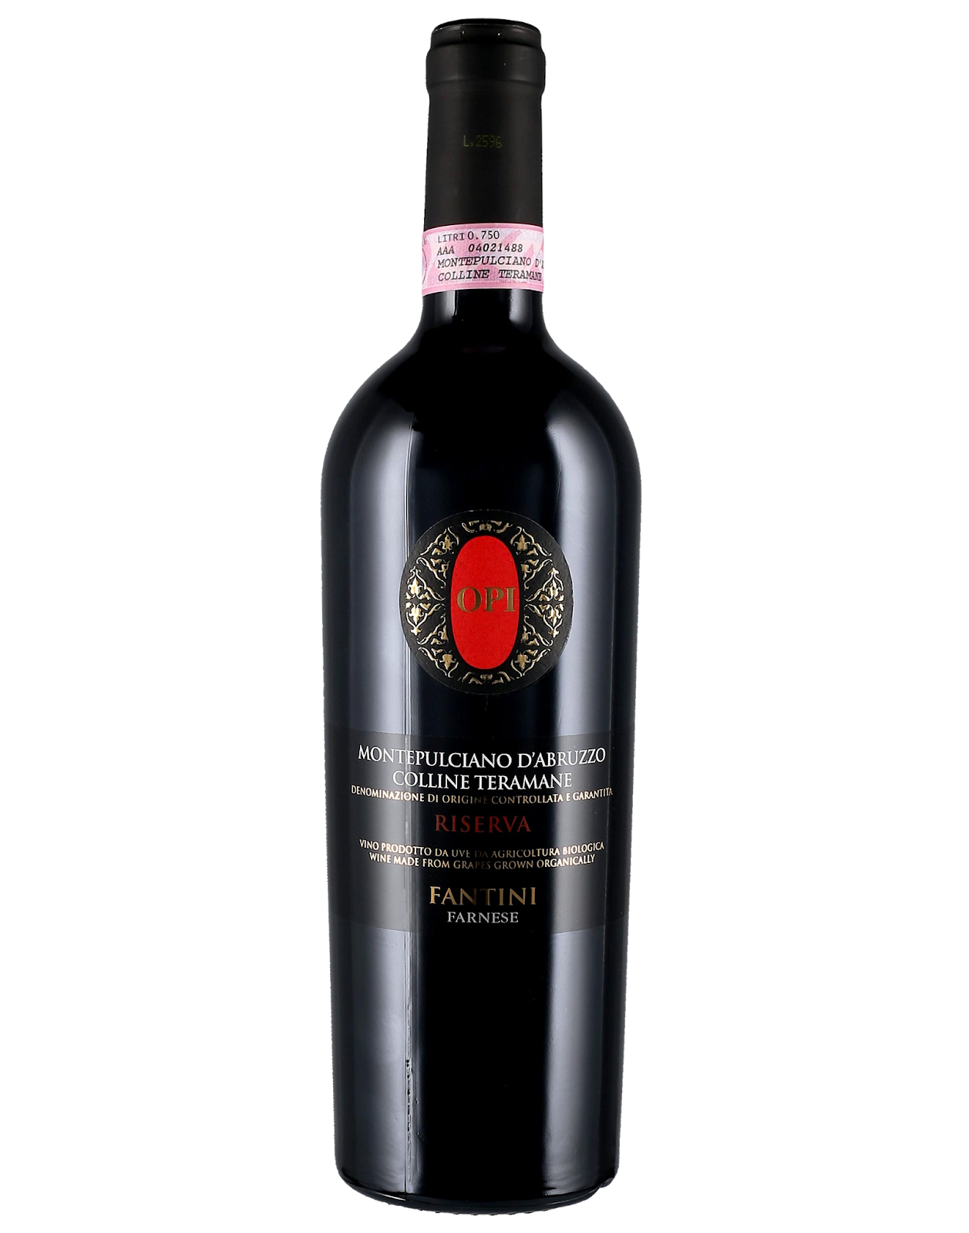
Colline Teramane Montepulciano d'Abruzzo DOCG
Área: 172 ha (2022) Producción: 4,430 hl (media 5 años)
DOCG en 2003, Nombre actual en 2016
Uvas Tintas
Montepulciano
Vinos Tintos | Composición
Rosso, Riserva | Mínimo 90% Montepulciano, Máx. 10% sangiovese
Reglas de producción importantes
Elevación mínima
 | 550 m (1,800 pies)
Grado mínimo de alcohol
Rosso, Riserva | 12,5%
Crianza
Rosso | Mín. 1 año con 2 meses en botella (1 de noviembre, añada + 1)
Riserva | Mín. 3 años, 1 año en barrica, 2 meses en botella (1 de noviembre, añada + 3)

Slide 23
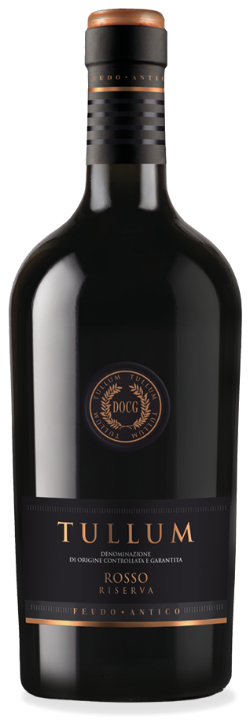
Terre Tollesi / Tullum DOCG
DOC en 2008, DOCG en 2019
Área: 19 ha (2021) Producción: 615 hl (2022)
Uvas Blancas | Uvas Tintas
Chardonnay, Passerina, Pecorino | Montepulciano
Reglas de producción importantes
Elevación mínima
 | 80 m (260 pies)
Grado mínimo de alcohol
Spumante | 12,0%
Passerina | 12,5%
Pecorino y Rosso | 13,0%
Riserva | 13,5%
Azúcar residual
Vinos Spumante | Brut Nature a Dolce
Crianza
Varietales blancos | Mín. 3 meses (1 de enero, añada + 1)
Rosso | Mín. 14 meses (1 de enero, añada + 2)
Riserva | Mín. 2 años, 6 meses en barrica (1 de enero, añada + 3)
Vinos Blancos | Composición
Passerina | Mínimo 90% Passerina + OVBA²
Pecorino | Mínimo 90% Pecorino+ OVBA²
Vinos Tintos | Composición
Rosso Rosso Riserva | Mínimo 95% Montepulciano + OVRA³
Vinos Espumosos | Composición
Spumante | Mínimo 60% Chardonnay + OVAN¹
¹OVAN: Otra variedad autorizada no aromática
²OVBA: Otra variedad blanca autorizada
³OVRA: Otra variedad roja autorizada

Slide 24
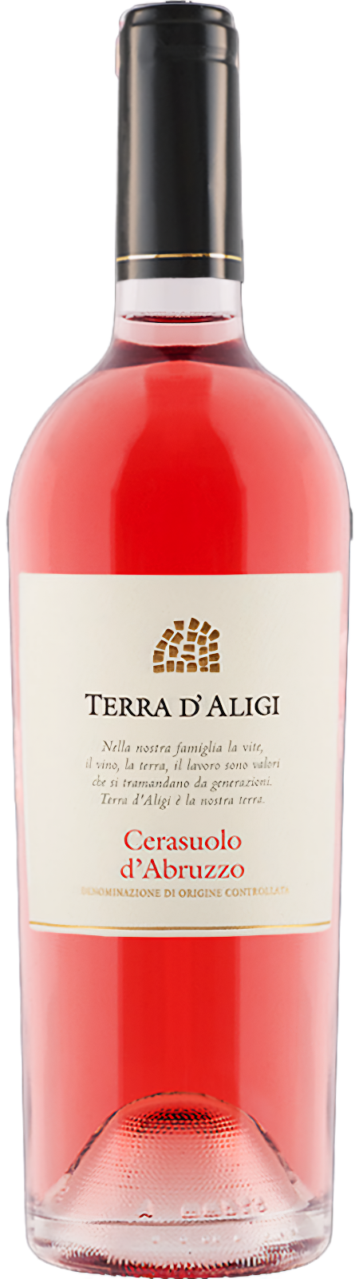
Cerasuolo d'Abruzzo DOC
DOC en 2010
Área: 1,125 ha (2021) Producción: 72,200 hl (2022)
Uvas Tintas
Montepulciano
Reglas de producción importantes
Elevación mínima
600 m (1970 pies) en general, 700 m (2300 pies) exposición al sur
Grado mínimo de alcohol
Rosato | 12,0%
Superiore | 12,5%
Crianza
Rosato | Mín. 2 meses (1 de diciembre, añada +1)
Superiore | Mín. 5 meses (1 de abril, añada + 1)
Vinos Rosados | Composición
Rosato | Mínimo 85% Montepulciano + OVTAN¹
Superiore | Mínimo 90% Montepulciano + OVTAN¹
Subzona | Restricción
Collline Pescaresi | Superiore
Colline Teramane | Superiore
Terre Aquilane | Terre de L'Aquila | Superiore
Terre di Chieti | Superiore
¹OVTAN: Otra variedad tinta autorizada no aromática

Slide 25
Nombre | Uvas Blancas | Uvas Tintas | Área Cultivada
Abruzzo | Cococciola, Malvasía, Montónico, Passerina, Pecorino | Montepulciano | 396 ha (2021)
Controguerra | Chardonnay, Malvasía, Passerina, Pecorino, Trebbiano | Montepulciano, Cabernet Franc, Cabernet Sauvignon, Merlot | 39 ha (2021)
Ortona | Trebbiano | Montepulciano | 4 ha (2021)
Villamagna | N/A | Montepulciano | 43 ha (2021)
Terre Abruzzesi o Terre d'Abruzzo | Bombino Bianco Chardonnay Falanghina Fiano Garganega Gewürztraminer Malvasia, Moscato Mostosa Passerina Pecorino Pinot Bianco Pinot Grigio Riesling Sauvignon Blanc Trebbiano Vermentino Viognier Welschriesling (Riesling Italiano) | Aglianico Cabernet Franc Cabernet Sauvignon Gaglioppo Malbec Merlot Pinot Nero Primitivo Sangiovese Syrah | N/A
Colli Aprutini |  |  | 228 ha (2018)
Colli del Sangro |  |  | 1.3 ha (2018)
Colline Frentane |  |  | 6 ha (2018)
Colline Pescaresi |  |  | 290 ha (2018)
Colline Teatine |  |  | 32 ha (2018)
Del Vastese o Histonium |  |  | 9 ha (2018)
Terre Aquilane o Terre de L'Aquila |  |  | 44 ha (2018)
Terre di Chieti |  |  | 2,263 ha (2018)

Slide 26
Denominaciones de Abruzzo, vinos producidos
Nombre | Vinos
Abruzzo | Bianco, Rosso, Rosato Passito Bianco, Passito Rosso Spumante Bianco, Spumante di Qualità, Spumante Rosé Cococciola, Malvasia, Montonico, Passerina, Pecorino
Controguerra | Rosso, Rosso riserva, Rosato, Bianco, Novello Spumante metodo classico Bianco passito, Rosso passito Merlot, Cabernet (de Cabernet Franc y/o Cabernet Sauvignon) Passerina, Chardonnay, Pecorino
Ortona | Rosso, Bianco
Villamagna | Rosso, Riserva
Terre Abruzzesi o Terre d'Abruzzo Colli Aprutini Colli del Sangro Colline Frentane Colline Pescaresi Colline Teatine Del Vastese o Histonium Terre Aquilane o Terre de L'Aquila Terre di Chieti | Bianco, Rosato, Rosso anche novello Bombino, Chardonnay, Falanghina, Fiano,Garganega, Malvasia, Moscato Bianco, Mostosa, Passerina, Pecorino, Pinot Bianco, Pinot grigio, Riesling (Riesling renano y/o Riesling italico), Sauvignon, Traminer aromatico, Trebbiano (Trebbiano abruzzese y/o Trebbiano toscano), Vermentino, Viogner, Sauvignon Kretos, Soreli Aglianico, Cabernet Franc, Cabernet Sauvignon, Cabernet Volos, Gaglioppo, Maiolica, Malbech, Merlot, Merlot Kanthus, Pinot nero, Primitivo, Sangiovese, Syrah Bianco Frizzante, Rosato Frizzante, Rosso Frizzante Bianco Passito, Rosso Passito

